Slide 1
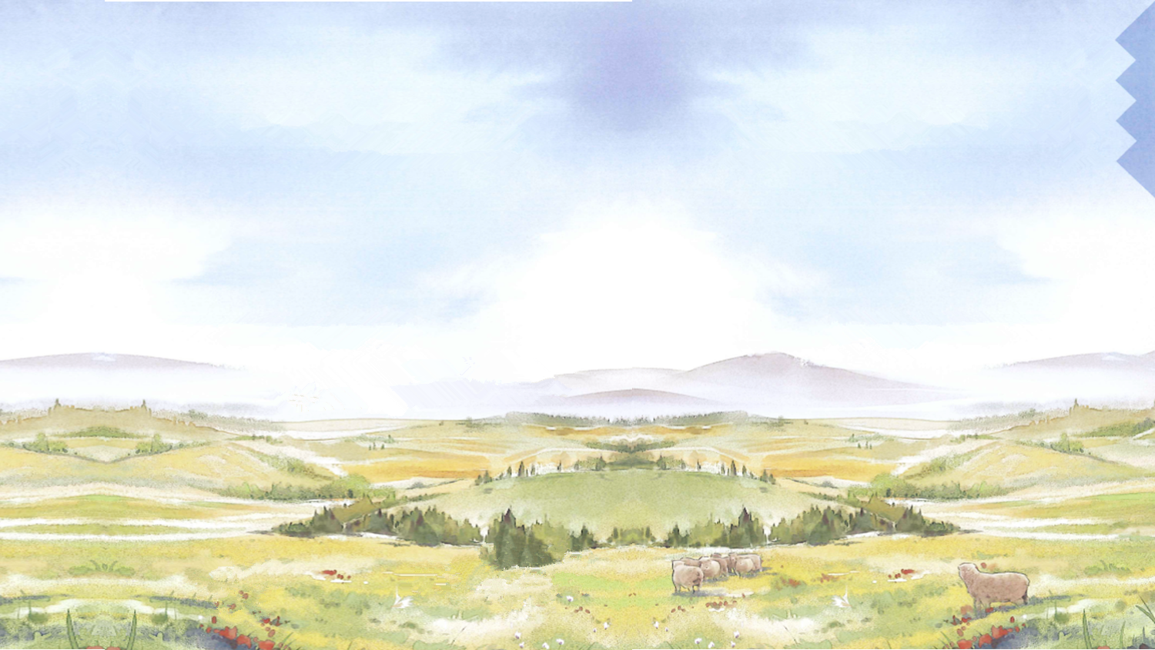
第六单元
我们是大地的一部分，
大地也是我们的一部分。
大地
人类
相互依存

Slide 2
第六单元
我们是大地的一部分，
大地也是我们的一部分。
抓住关键句，把握文章的主要观点。
学写倡议书。

Slide 3



18
古诗三首

Slide 4
学古诗的方法：
知诗人，解诗题
抓字眼，明诗意
品意境、悟诗情

Slide 5
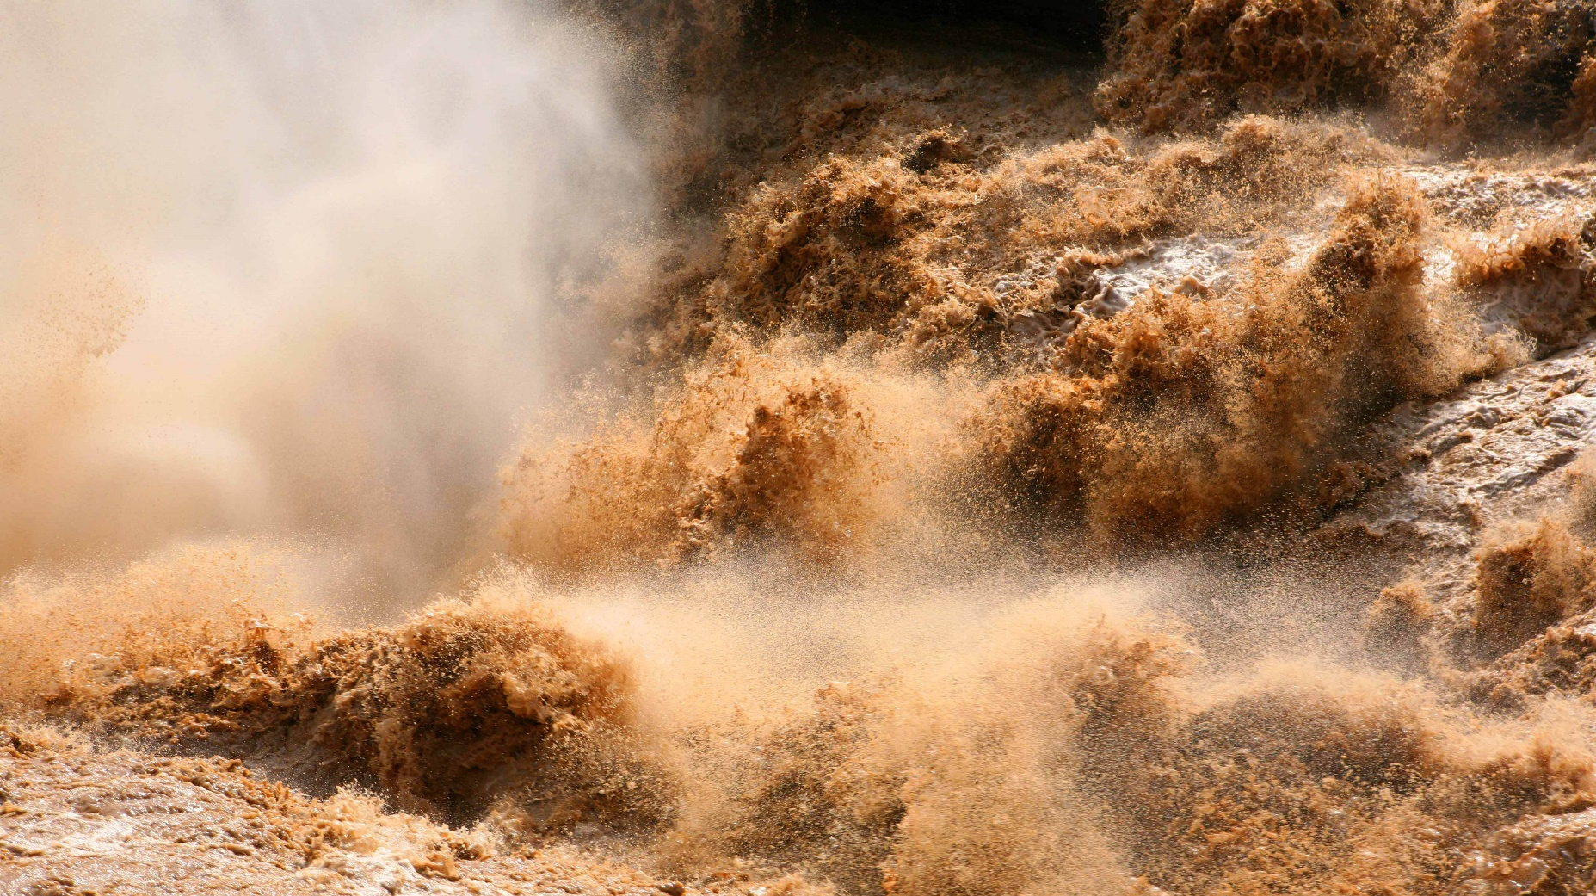
浪淘沙（其一）
[唐] 刘禹锡

Slide 6
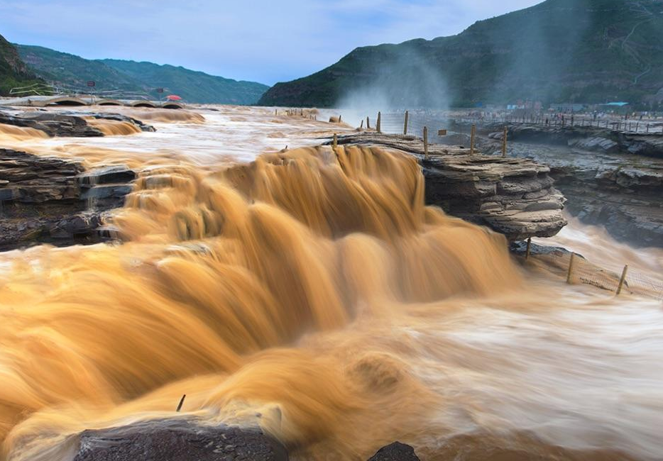
这是一首描写什么的诗?
浪淘沙（其一）
[唐] 刘禹锡
九曲黄河万里沙，
浪淘风簸自天涯。
如今直上银河去，
同到牵牛织女家。
黄 河

Slide 7

你还记得哪些描写黄河的诗词？
白日依山尽，黄河入海流。
黄河远上白云间，一片孤城万仞山。
君不见，黄河之水天上来，奔流到海不复回……

Slide 8
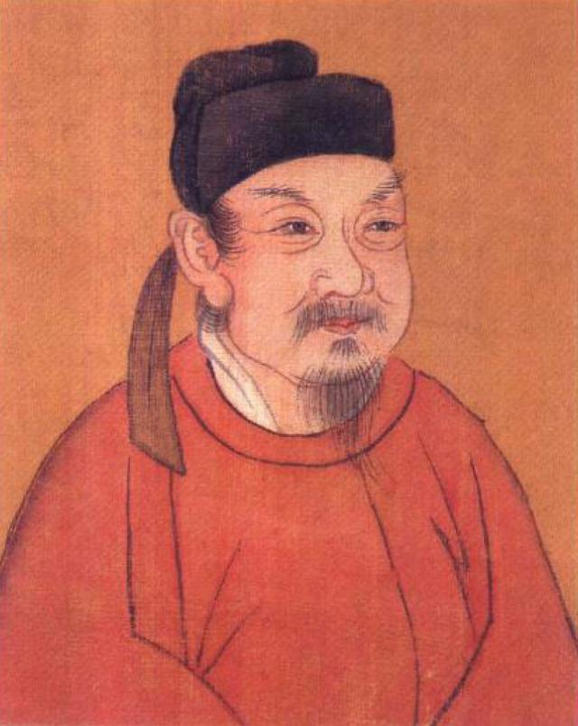
作者简介
刘禹锡 字梦得，河南洛阳人。唐代文学家、哲学家，有“诗豪”之称，晚年与白居易并称“刘白”。其代表作品有《陋室铭》《乌衣巷》《石头城》等。

Slide 9

我们曾学过刘禹锡的哪首诗呢？
仅在淘宝销售
仅在淘宝店铺销售：https://shop488691149.taobao.com
小凤教学
微信：XFJXZYD
https://shop488691149.taobao.com
小凤教学资源店
小凤教学
小凤教学
小凤教学
小凤教学资源店
小凤教学资源店
微信：XFJXZYD
小凤教学资源店
小凤教学
https://shop488691149.taobao.com
望 洞 庭
[唐] 刘禹锡
湖光秋月两相和，
潭面无风镜未磨。
遥望洞庭山水翠，
白银盘里一青螺。
微信：XFJXZYD
小凤教学资源店
微信：XFJXZYD
微信：XFJXZYD
微信：XFJXZYD
小凤教学
https://shop488691149.taobao.com
小凤教学资源店
小凤教学
https://shop488691149.taobao.com
https://shop488691149.taobao.com
盗用小凤课件可耻
小凤教学资源店
小凤教学资源店
https://shop488691149.taobao.com
https://shop488691149.taobao.com
小凤教学资源店
小凤教学
https://shop488691149.taobao.com
小凤教学资源店
微信：XFJXZYD
小凤教学
小凤制作
https://shop488691149.taobao.com
小凤教学资源店
https://shop488691149.taobao.com
小凤教学
小凤教学资源店
小凤教学资源店
鄙视盗用小凤课件
https://shop488691149.taobao.com
https://shop488691149.taobao.com
https://shop488691149.taobao.com
微信：XFJXZYD
小凤教学
小凤教学
https://shop488691149.taobao.com
小凤教学资源店
小凤教学资源店
小凤教学
唯一店铺
小凤教学资源店
微信：XFJXZYD
鄙视盗用小凤课件
盗用小凤课件可耻
微信：XFJXZYD
https://shop488691149.taobao.com
小凤教学
小凤教学
https://shop488691149.taobao.com
小凤教学
小凤教学
淘宝店铺https://shop488691149.taobao.com
微信：XFJXZYD
小凤教学资源店
https://shop488691149.taobao.com
微信：XFJXZYD
小凤教学
小凤教学资源店
小凤教学
淘宝店铺：小凤教学资源店
https://shop488691149.taobao.com
小凤教学资源店
盗用小凤课件可耻
微信：XFJXZYD
微信：XFJXZYD
小凤教学资源店
鄙视盗用小凤课件
小凤教学资源店
小凤教学资源店
小凤教学资源店
小凤教学资源店
小凤教学资源店
小凤教学资源店
微信：XFJXZYD
小凤教学
小凤教学
盗用小凤课件可耻
小凤教学
淘宝店铺：https://shop488691149.taobao.com
淘宝唯一店铺：https://shop488691149.taobao.com

Slide 10
浪淘沙（其一）
[唐]刘禹锡
九曲黄河万里沙，浪淘风簸自天涯。
如今直上银河去，同到牵牛织女家。
七言绝句

Slide 11
赠汪伦
李白乘舟将欲行，忽闻岸上踏歌声。
桃花潭水深千尺，不及汪伦送我情。
滁州西涧
独怜幽草涧边生，上有黄鹂深树鸣。
春潮带雨晚来急，野渡无人舟自横。

Slide 12
七言绝句
1.篇幅固定，全诗四句，每句七字，总共二十八字；
2.押韵严格，讲究平仄；
3.不拘对偶，构写自由；
4.篇幅短小，语句精炼。

Slide 13
①
仅在淘宝销售
浪淘沙（其一）
仅在淘宝店铺销售：https://shop488691149.taobao.com
小凤教学
仅在淘宝销售
微信：XFJXZYD
https://shop488691149.taobao.com
小凤教学资源店
小凤教学
小凤教学
小凤教学
仅在淘宝店铺销售：https://shop488691149.taobao.com
小凤教学
https://shop488691149.taobao.com
小凤教学资源店
小凤教学资源店
微信：XFJXZYD
微信：XFJXZYD
小凤教学资源店
小凤教学
小凤教学资源店
小凤教学
小凤教学
小凤教学
小凤教学资源店
小凤教学资源店
微信：XFJXZYD
小凤教学资源店
小凤教学
https://shop488691149.taobao.com
微信：XFJXZYD
小凤教学资源店
微信：XFJXZYD
微信：XFJXZYD
微信：XFJXZYD
https://shop488691149.taobao.com
微信：XFJXZYD
小凤教学资源店
小凤教学
小凤教学
https://shop488691149.taobao.com
https://shop488691149.taobao.com
小凤教学资源店
微信：XFJXZYD
微信：XFJXZYD
https://shop488691149.taobao.com
小凤教学
微信：XFJXZYD
盗用小凤课件可耻
小凤教学资源店
小凤教学资源店
小凤教学
https://shop488691149.taobao.com
小凤教学资源店
https://shop488691149.taobao.com
https://shop488691149.taobao.com
小凤教学资源店
小凤教学
https://shop488691149.taobao.com
https://shop488691149.taobao.com
盗用小凤课件可耻
小凤教学资源店
小凤教学资源店
小凤教学资源店
https://shop488691149.taobao.com
小凤教学资源店
小凤教学
https://shop488691149.taobao.com
https://shop488691149.taobao.com
微信：XFJXZYD
https://shop488691149.taobao.com
小凤教学资源店
小凤教学
小凤制作
微信：XFJXZYD
https://shop488691149.taobao.com
小凤教学资源店
小凤教学
小凤制作
https://shop488691149.taobao.com
https://shop488691149.taobao.com
小凤教学资源店
小凤教学
https://shop488691149.taobao.com
小凤教学资源店
小凤教学资源店
鄙视盗用小凤课件
小凤教学
https://shop488691149.taobao.com
https://shop488691149.taobao.com
https://shop488691149.taobao.com
小凤教学资源店
鄙视盗用小凤课件
《浪淘沙》是刘禹锡的组诗作品，一共九首。
微信：XFJXZYD
小凤教学资源店
https://shop488691149.taobao.com
https://shop488691149.taobao.com
小凤教学
小凤教学
微信：XFJXZYD
小凤教学资源店
小凤教学
小凤教学
唯一店铺
小凤教学资源店
https://shop488691149.taobao.com
https://shop488691149.taobao.com
小凤教学资源店
小凤教学
https://shop488691149.taobao.com
微信：XFJXZYD
小凤教学资源店
小凤教学资源店
小凤教学
唯一店铺
小凤教学资源店
盗用小凤课件可耻
微信：XFJXZYD
https://shop488691149.taobao.com
鄙视盗用小凤课件
微信：XFJXZYD
小凤教学
小凤教学
https://shop488691149.taobao.com
https://shop488691149.taobao.com
鄙视盗用小凤课件
盗用小凤课件可耻
小凤教学
淘宝店铺https://shop488691149.taobao.com
微信：XFJXZYD
小凤教学
小凤教学
小凤教学
https://shop488691149.taobao.com
小凤教学资源店
https://shop488691149.taobao.com
微信：XFJXZYD
微信：XFJXZYD
小凤教学
淘宝店铺https://shop488691149.taobao.com
小凤教学
小凤教学资源店
小凤教学
小凤教学资源店
https://shop488691149.taobao.com
微信：XFJXZYD
微信：XFJXZYD
小凤教学
小凤教学
小凤教学资源店
淘宝店铺：小凤教学资源店
https://shop488691149.taobao.com
注释
小凤教学
淘宝店铺：小凤教学资源店
https://shop488691149.taobao.com
小凤教学资源店
微信：XFJXZYD
小凤教学资源店
盗用小凤课件可耻
鄙视盗用小凤课件
微信：XFJXZYD
小凤教学资源店
小凤教学资源店
小凤教学资源店
小凤教学资源店
小凤教学资源店
小凤教学资源店
盗用小凤课件可耻
微信：XFJXZYD
微信：XFJXZYD
小凤教学资源店
小凤教学资源店
鄙视盗用小凤课件
微信：XFJXZYD
小凤教学资源店
小凤教学资源店
小凤教学资源店
小凤教学资源店
小凤教学资源店
小凤教学资源店
小凤教学
小凤教学
微信：XFJXZYD
小凤教学
小凤教学
盗用小凤课件可耻
小凤教学
①
[浪淘沙]唐代曲名。
盗用小凤课件可耻
小凤教学
淘宝店铺：https://shop488691149.taobao.com
淘宝唯一店铺：https://shop488691149.taobao.com
淘宝店铺：https://shop488691149.taobao.com
淘宝唯一店铺：https://shop488691149.taobao.com

Slide 14
浪淘沙（其一）
[唐]刘禹锡
九曲黄河万里沙，
浪淘风簸自天涯。
如今直上银河去，
同到牵牛织女家。
唐教坊曲名,刘禹锡、白居易把它改创为诗题,后又用为词牌。
共九首，此为其一。

Slide 15

自读古诗，读准字音。
仅在淘宝销售
仅在淘宝店铺销售：https://shop488691149.taobao.com
小凤教学
微信：XFJXZYD
https://shop488691149.taobao.com
小凤教学资源店
小凤教学
小凤教学
小凤教学
小凤教学资源店
小凤教学资源店
微信：XFJXZYD
小凤教学资源店
小凤教学
浪淘沙（其一）
[唐] 刘禹锡
九曲黄河万里沙，
浪淘风簸自天涯。
如今直上银河去，
同到牵牛织女家。
这里应该读“qū”还是“qǔ”呢？
https://shop488691149.taobao.com
微信：XFJXZYD
小凤教学资源店
微信：XFJXZYD
微信：XFJXZYD
微信：XFJXZYD
小凤教学
https://shop488691149.taobao.com
小凤教学资源店
小凤教学
https://shop488691149.taobao.com
https://shop488691149.taobao.com
盗用小凤课件可耻
小凤教学资源店
小凤教学资源店
https://shop488691149.taobao.com
https://shop488691149.taobao.com
小凤教学资源店
小凤教学
https://shop488691149.taobao.com
小凤教学资源店
微信：XFJXZYD
小凤教学
小凤制作
https://shop488691149.taobao.com
小凤教学资源店
https://shop488691149.taobao.com
小凤教学
小凤教学资源店
小凤教学资源店
鄙视盗用小凤课件
https://shop488691149.taobao.com
https://shop488691149.taobao.com
https://shop488691149.taobao.com
微信：XFJXZYD
小凤教学
小凤教学
https://shop488691149.taobao.com
小凤教学资源店
小凤教学资源店
小凤教学
唯一店铺
小凤教学资源店
微信：XFJXZYD
鄙视盗用小凤课件
盗用小凤课件可耻
微信：XFJXZYD
https://shop488691149.taobao.com
小凤教学
小凤教学
https://shop488691149.taobao.com
小凤教学
小凤教学
淘宝店铺https://shop488691149.taobao.com
微信：XFJXZYD
小凤教学资源店
https://shop488691149.taobao.com
微信：XFJXZYD
小凤教学
小凤教学资源店
小凤教学
淘宝店铺：小凤教学资源店
https://shop488691149.taobao.com
小凤教学资源店
盗用小凤课件可耻
微信：XFJXZYD
微信：XFJXZYD
小凤教学资源店
鄙视盗用小凤课件
小凤教学资源店
小凤教学资源店
小凤教学资源店
小凤教学资源店
小凤教学资源店
小凤教学资源店
微信：XFJXZYD
小凤教学
小凤教学
盗用小凤课件可耻
小凤教学
淘宝店铺：https://shop488691149.taobao.com
淘宝唯一店铺：https://shop488691149.taobao.com

Slide 16
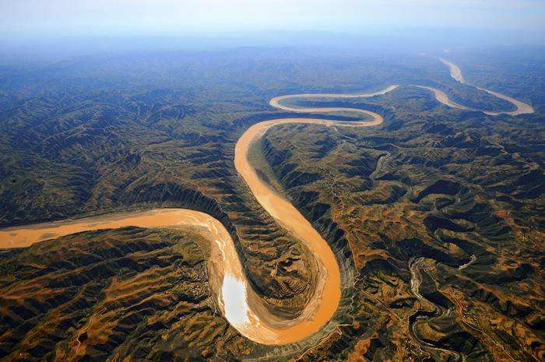
理解字义， 选择正确读音。
仅在淘宝销售
仅在淘宝店铺销售：https://shop488691149.taobao.com
小凤教学
微信：XFJXZYD
https://shop488691149.taobao.com
小凤教学资源店
小凤教学
小凤教学
小凤教学
小凤教学资源店
小凤教学资源店
微信：XFJXZYD
小凤教学资源店
小凤教学
浪淘沙（其一）
[唐] 刘禹锡
九曲黄河万里沙，
浪淘风簸自天涯。
如今直上银河去，
同到牵牛织女家。
https://shop488691149.taobao.com
微信：XFJXZYD
小凤教学资源店
微信：XFJXZYD
微信：XFJXZYD
微信：XFJXZYD
小凤教学
https://shop488691149.taobao.com
小凤教学资源店
小凤教学
https://shop488691149.taobao.com
https://shop488691149.taobao.com
盗用小凤课件可耻
小凤教学资源店
小凤教学资源店
https://shop488691149.taobao.com
https://shop488691149.taobao.com
小凤教学资源店
小凤教学
https://shop488691149.taobao.com
小凤教学资源店
微信：XFJXZYD
小凤教学
小凤制作
https://shop488691149.taobao.com
小凤教学资源店
qū
https://shop488691149.taobao.com
小凤教学
小凤教学资源店
小凤教学资源店
鄙视盗用小凤课件
https://shop488691149.taobao.com
https://shop488691149.taobao.com
https://shop488691149.taobao.com
微信：XFJXZYD
小凤教学
小凤教学
https://shop488691149.taobao.com
小凤教学资源店
小凤教学资源店
小凤教学
唯一店铺
小凤教学资源店
微信：XFJXZYD
鄙视盗用小凤课件
盗用小凤课件可耻
微信：XFJXZYD
https://shop488691149.taobao.com
小凤教学
小凤教学
https://shop488691149.taobao.com
小凤教学
小凤教学
淘宝店铺https://shop488691149.taobao.com
微信：XFJXZYD
小凤教学资源店
https://shop488691149.taobao.com
微信：XFJXZYD
小凤教学
小凤教学资源店
小凤教学
淘宝店铺：小凤教学资源店
https://shop488691149.taobao.com
小凤教学资源店
盗用小凤课件可耻
微信：XFJXZYD
微信：XFJXZYD
小凤教学资源店
鄙视盗用小凤课件
小凤教学资源店
小凤教学资源店
小凤教学资源店
小凤教学资源店
小凤教学资源店
小凤教学资源店
微信：XFJXZYD
小凤教学
小凤教学
盗用小凤课件可耻
小凤教学
淘宝店铺：https://shop488691149.taobao.com
曲：弯弯曲曲。
淘宝唯一店铺：https://shop488691149.taobao.com

Slide 17
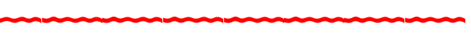
根据字义选择正确读音。
浪淘沙（其一）
[唐] 刘禹锡
九曲黄河万里沙，
浪淘风簸自天涯。
如今直上银河去，
同到牵牛织女家。
bǒ
（用作动词时）
颠簸
bǒ
②
bò
（用作名词时）
簸箕
②
[簸]颠簸。

Slide 18

读准字音,读出节奏。
仅在淘宝销售
仅在淘宝店铺销售：https://shop488691149.taobao.com
小凤教学
微信：XFJXZYD
https://shop488691149.taobao.com
小凤教学资源店
小凤教学
浪淘沙（其一）
[唐] 刘禹锡
九曲黄河万里沙，
浪淘风簸自天涯。
如今直上银河去，
同到牵牛织女家。
小凤教学
小凤教学
小凤教学资源店
小凤教学资源店
微信：XFJXZYD
小凤教学资源店
小凤教学
https://shop488691149.taobao.com
微信：XFJXZYD
小凤教学资源店
微信：XFJXZYD
微信：XFJXZYD
微信：XFJXZYD
小凤教学
https://shop488691149.taobao.com
小凤教学资源店
小凤教学
https://shop488691149.taobao.com
https://shop488691149.taobao.com
盗用小凤课件可耻
小凤教学资源店
小凤教学资源店
https://shop488691149.taobao.com
https://shop488691149.taobao.com
小凤教学资源店
小凤教学
https://shop488691149.taobao.com
小凤教学资源店
微信：XFJXZYD
小凤教学
小凤制作
https://shop488691149.taobao.com
小凤教学资源店
qū
小凤教学
https://shop488691149.taobao.com
https://shop488691149.taobao.com
小凤教学资源店
小凤教学资源店
鄙视盗用小凤课件
https://shop488691149.taobao.com
https://shop488691149.taobao.com
微信：XFJXZYD
小凤教学
小凤教学
https://shop488691149.taobao.com
小凤教学资源店
小凤教学资源店
小凤教学
唯一店铺
小凤教学资源店
微信：XFJXZYD
bǒ
yá
盗用小凤课件可耻
微信：XFJXZYD
https://shop488691149.taobao.com
鄙视盗用小凤课件
https://shop488691149.taobao.com
小凤教学
小凤教学
小凤教学
小凤教学
淘宝店铺https://shop488691149.taobao.com
微信：XFJXZYD
小凤教学资源店
https://shop488691149.taobao.com
微信：XFJXZYD
小凤教学
小凤教学资源店
小凤教学
淘宝店铺：小凤教学资源店
https://shop488691149.taobao.com
小凤教学资源店
盗用小凤课件可耻
微信：XFJXZYD
微信：XFJXZYD
小凤教学资源店
鄙视盗用小凤课件
小凤教学资源店
小凤教学资源店
小凤教学资源店
小凤教学资源店
小凤教学资源店
小凤教学资源店
微信：XFJXZYD
小凤教学
小凤教学
盗用小凤课件可耻
小凤教学
淘宝店铺：https://shop488691149.taobao.com
淘宝唯一店铺：https://shop488691149.taobao.com

Slide 19
我会认
yá
涯
含“氵”，指水边，泛指边际。
天涯海角 无边无涯

Slide 20

读诗句，同桌交流看到了怎样的画面，听到了怎样的声音。
九曲黄河万里沙，
浪淘风簸自天涯。

Slide 21
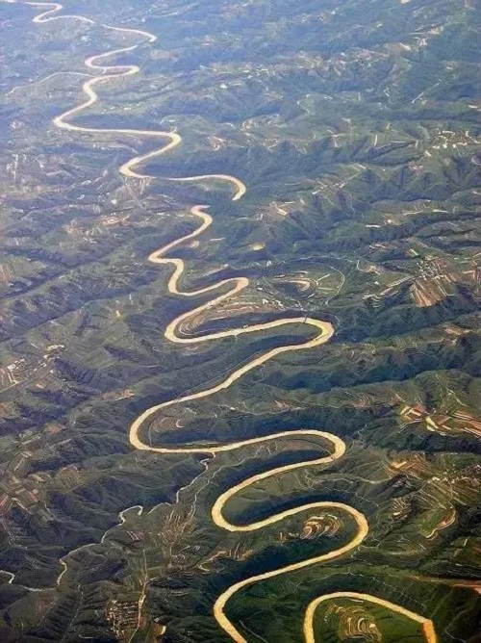
你看到了怎样的画面？
仅在淘宝销售
仅在淘宝店铺销售：https://shop488691149.taobao.com
小凤教学
微信：XFJXZYD
https://shop488691149.taobao.com
小凤教学资源店
小凤教学
小凤教学
小凤教学
小凤教学资源店
小凤教学资源店
微信：XFJXZYD
小凤教学资源店
小凤教学
https://shop488691149.taobao.com
微信：XFJXZYD
小凤教学资源店
微信：XFJXZYD
微信：XFJXZYD
微信：XFJXZYD
小凤教学
https://shop488691149.taobao.com
小凤教学资源店
小凤教学
九曲黄河万里沙，
https://shop488691149.taobao.com
https://shop488691149.taobao.com
盗用小凤课件可耻
小凤教学资源店
小凤教学资源店
https://shop488691149.taobao.com
https://shop488691149.taobao.com
小凤教学资源店
小凤教学
https://shop488691149.taobao.com
小凤教学资源店
微信：XFJXZYD
小凤教学
小凤制作
https://shop488691149.taobao.com
小凤教学资源店
https://shop488691149.taobao.com
小凤教学
小凤教学资源店
小凤教学资源店
鄙视盗用小凤课件
https://shop488691149.taobao.com
https://shop488691149.taobao.com
https://shop488691149.taobao.com
微信：XFJXZYD
小凤教学
小凤教学
https://shop488691149.taobao.com
小凤教学资源店
小凤教学资源店
小凤教学
唯一店铺
小凤教学资源店
微信：XFJXZYD
鄙视盗用小凤课件
盗用小凤课件可耻
微信：XFJXZYD
https://shop488691149.taobao.com
小凤教学
小凤教学
https://shop488691149.taobao.com
小凤教学
淘宝店铺https://shop488691149.taobao.com
“九”在古代被认为是最大的数字，指很多。
微信：XFJXZYD
小凤教学
小凤教学资源店
https://shop488691149.taobao.com
微信：XFJXZYD
小凤教学
小凤教学资源店
小凤教学
形容黄河弯弯曲曲。
淘宝店铺：小凤教学资源店
https://shop488691149.taobao.com
小凤教学资源店
盗用小凤课件可耻
微信：XFJXZYD
微信：XFJXZYD
小凤教学资源店
鄙视盗用小凤课件
小凤教学资源店
小凤教学资源店
小凤教学资源店
小凤教学资源店
小凤教学资源店
小凤教学资源店
微信：XFJXZYD
小凤教学
小凤教学
盗用小凤课件可耻
小凤教学
淘宝店铺：https://shop488691149.taobao.com
淘宝唯一店铺：https://shop488691149.taobao.com

Slide 22
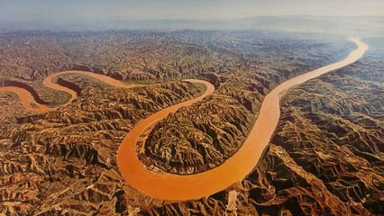
“万”是“一万”的意思吗？
九曲黄河万里沙，
沙很多
“万”泛指很多。

Slide 23
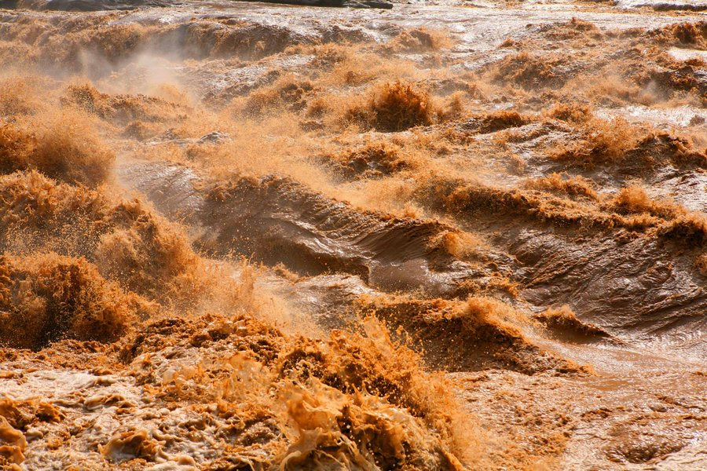
你听到了怎样的声音？
浪淘风簸自天涯。
波涛汹涌
从天边来

Slide 24
说说诗句的意思。
九曲黄河万里沙，浪淘风簸自天涯。
诗意：弯弯曲曲的黄河夹带着绵延万里的黄沙，从遥远的天边蜿蜒奔腾而来。

Slide 25
抓住关键的数字，想象画面和声音，读出黄河雄伟的气势。
九曲黄河万里沙，浪淘风簸自天涯。

Slide 26

诗人由眼前气势雄伟的黄河想到了什么呢？
诗人看到“黄河”，为什么会联想到“银河”与“牛郎织女”呢？
仅在淘宝销售
仅在淘宝店铺销售：https://shop488691149.taobao.com
小凤教学
微信：XFJXZYD
https://shop488691149.taobao.com
小凤教学资源店
小凤教学
小凤教学
小凤教学
小凤教学资源店
小凤教学资源店
微信：XFJXZYD
小凤教学资源店
小凤教学
https://shop488691149.taobao.com
微信：XFJXZYD
小凤教学资源店
微信：XFJXZYD
微信：XFJXZYD
微信：XFJXZYD
小凤教学
https://shop488691149.taobao.com
小凤教学资源店
小凤教学
https://shop488691149.taobao.com
https://shop488691149.taobao.com
盗用小凤课件可耻
小凤教学资源店
小凤教学资源店
https://shop488691149.taobao.com
https://shop488691149.taobao.com
小凤教学资源店
小凤教学
如今直上银河去，同到牵牛织女家。
https://shop488691149.taobao.com
小凤教学资源店
微信：XFJXZYD
小凤教学
小凤制作
https://shop488691149.taobao.com
小凤教学资源店
https://shop488691149.taobao.com
小凤教学
小凤教学资源店
小凤教学资源店
鄙视盗用小凤课件
https://shop488691149.taobao.com
https://shop488691149.taobao.com
https://shop488691149.taobao.com
微信：XFJXZYD
小凤教学
小凤教学
https://shop488691149.taobao.com
小凤教学资源店
小凤教学资源店
小凤教学
唯一店铺
小凤教学资源店
微信：XFJXZYD
鄙视盗用小凤课件
盗用小凤课件可耻
微信：XFJXZYD
https://shop488691149.taobao.com
小凤教学
小凤教学
https://shop488691149.taobao.com
小凤教学
小凤教学
淘宝店铺https://shop488691149.taobao.com
微信：XFJXZYD
小凤教学资源店
https://shop488691149.taobao.com
微信：XFJXZYD
小凤教学
小凤教学资源店
小凤教学
淘宝店铺：小凤教学资源店
https://shop488691149.taobao.com
小凤教学资源店
盗用小凤课件可耻
微信：XFJXZYD
微信：XFJXZYD
小凤教学资源店
鄙视盗用小凤课件
小凤教学资源店
小凤教学资源店
小凤教学资源店
小凤教学资源店
小凤教学资源店
小凤教学资源店
微信：XFJXZYD
小凤教学
小凤教学
盗用小凤课件可耻
小凤教学
淘宝店铺：https://shop488691149.taobao.com
淘宝唯一店铺：https://shop488691149.taobao.com

Slide 27
诗里用到的典故
《汉书》中称“汉使穷河源”，就是说张骞曾经到达过黄河的源头；此后，晋代张华《博物志》中记载了一个传说，称有人乘着小木筏往来于海上和天河之间，还曾经与牛郎织女会面。后来这两种记载发生了混合，说是黄河与天河相通，张骞追溯黄河源头时曾经抵达银河，甚至见到了牛郎织女。

Slide 28
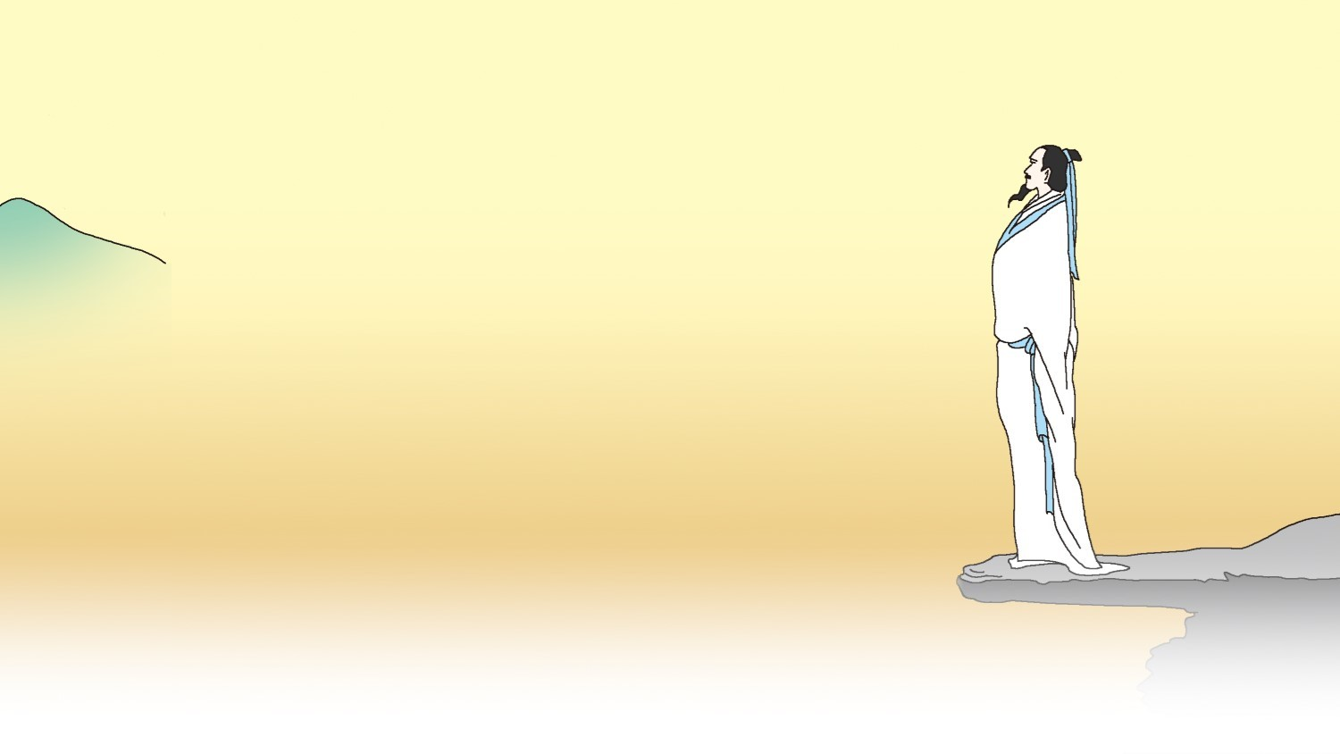
如今直上银河去，同到牵牛织女家。
诗人看到黄河，表示自己要逆流而上，去黄河的源头——银河，和传说中的古人一起到牛郎、织女家做客。这样的想象奇特而又浪漫，既让人感受到诗人的豪迈气概，也让人感受到黄河之水好像从天而来的雄伟气势。

Slide 29
说说诗句的意思。
如今直上银河去，同到牵牛织女家。
仅在淘宝销售
仅在淘宝店铺销售：https://shop488691149.taobao.com
小凤教学
微信：XFJXZYD
https://shop488691149.taobao.com
小凤教学资源店
小凤教学
小凤教学
小凤教学
小凤教学资源店
小凤教学资源店
微信：XFJXZYD
小凤教学资源店
小凤教学
https://shop488691149.taobao.com
微信：XFJXZYD
小凤教学资源店
微信：XFJXZYD
微信：XFJXZYD
微信：XFJXZYD
小凤教学
https://shop488691149.taobao.com
小凤教学资源店
小凤教学
https://shop488691149.taobao.com
https://shop488691149.taobao.com
盗用小凤课件可耻
小凤教学资源店
小凤教学资源店
https://shop488691149.taobao.com
https://shop488691149.taobao.com
小凤教学资源店
小凤教学
https://shop488691149.taobao.com
小凤教学资源店
微信：XFJXZYD
小凤教学
小凤制作
https://shop488691149.taobao.com
小凤教学资源店
https://shop488691149.taobao.com
小凤教学
小凤教学资源店
小凤教学资源店
鄙视盗用小凤课件
https://shop488691149.taobao.com
https://shop488691149.taobao.com
https://shop488691149.taobao.com
微信：XFJXZYD
小凤教学
小凤教学
https://shop488691149.taobao.com
小凤教学资源店
小凤教学资源店
小凤教学
唯一店铺
小凤教学资源店
诗意：如今我要直向它的源头——银河冲去，和传说中的古人一起去天上的牛郎织女家。
微信：XFJXZYD
鄙视盗用小凤课件
盗用小凤课件可耻
微信：XFJXZYD
https://shop488691149.taobao.com
小凤教学
小凤教学
https://shop488691149.taobao.com
小凤教学
小凤教学
淘宝店铺https://shop488691149.taobao.com
微信：XFJXZYD
小凤教学资源店
https://shop488691149.taobao.com
微信：XFJXZYD
小凤教学
小凤教学资源店
小凤教学
淘宝店铺：小凤教学资源店
https://shop488691149.taobao.com
小凤教学资源店
盗用小凤课件可耻
微信：XFJXZYD
微信：XFJXZYD
小凤教学资源店
鄙视盗用小凤课件
小凤教学资源店
小凤教学资源店
小凤教学资源店
小凤教学资源店
小凤教学资源店
小凤教学资源店
微信：XFJXZYD
小凤教学
小凤教学
盗用小凤课件可耻
小凤教学
淘宝店铺：https://shop488691149.taobao.com
淘宝唯一店铺：https://shop488691149.taobao.com

Slide 30

如今直上银河去，同到牵牛织女家。
美好
浪漫
诗意
奇丽
......

Slide 31
学习方法小结
多了解一些与诗歌有关的神话、典故等传统文化知识，有助于我们理解古诗。

Slide 32
怎样才能读出黄河之水天上来的气势呢？
朗读指导：读第三句节奏可稍微加快，语调激昂，读出诗人欲直上九天的气概；读第四句时转向平缓悠长，读出憧憬之感。
如今直上银河去，
同到牵牛织女家。

Slide 33
朗读诗句，思考：作者是怎样写出黄河的气势雄伟的？
仅在淘宝销售
仅在淘宝店铺销售：https://shop488691149.taobao.com
小凤教学
微信：XFJXZYD
https://shop488691149.taobao.com
小凤教学资源店
小凤教学
小凤教学
小凤教学
小凤教学资源店
小凤教学资源店
微信：XFJXZYD
小凤教学资源店
小凤教学
九曲黄河万里沙，
浪淘风簸自天涯。
如今直上银河去，
同到牵牛织女家。
https://shop488691149.taobao.com
微信：XFJXZYD
小凤教学资源店
微信：XFJXZYD
微信：XFJXZYD
微信：XFJXZYD
小凤教学
https://shop488691149.taobao.com
小凤教学资源店
小凤教学
https://shop488691149.taobao.com
https://shop488691149.taobao.com
盗用小凤课件可耻
小凤教学资源店
小凤教学资源店
https://shop488691149.taobao.com
小凤教学资源店
小凤教学
https://shop488691149.taobao.com
小凤教学资源店
壮观的景象
https://shop488691149.taobao.com
微信：XFJXZYD
小凤教学
小凤制作
https://shop488691149.taobao.com
小凤教学资源店
https://shop488691149.taobao.com
小凤教学
小凤教学资源店
小凤教学资源店
鄙视盗用小凤课件
https://shop488691149.taobao.com
https://shop488691149.taobao.com
https://shop488691149.taobao.com
微信：XFJXZYD
小凤教学
小凤教学
https://shop488691149.taobao.com
小凤教学资源店
小凤教学资源店
小凤教学
唯一店铺
小凤教学资源店
微信：XFJXZYD
鄙视盗用小凤课件
盗用小凤课件可耻
微信：XFJXZYD
https://shop488691149.taobao.com
小凤教学
小凤教学
https://shop488691149.taobao.com
小凤教学
小凤教学
淘宝店铺https://shop488691149.taobao.com
小凤教学资源店
https://shop488691149.taobao.com
微信：XFJXZYD
微信：XFJXZYD
奇特的联想
小凤教学
小凤教学资源店
小凤教学
淘宝店铺：小凤教学资源店
https://shop488691149.taobao.com
小凤教学资源店
盗用小凤课件可耻
微信：XFJXZYD
微信：XFJXZYD
小凤教学资源店
鄙视盗用小凤课件
小凤教学资源店
小凤教学资源店
小凤教学资源店
小凤教学资源店
小凤教学资源店
小凤教学资源店
微信：XFJXZYD
小凤教学
小凤教学
盗用小凤课件可耻
小凤教学
淘宝店铺：https://shop488691149.taobao.com
淘宝唯一店铺：https://shop488691149.taobao.com

Slide 34
写作背景
唐朝自安史之乱后，气势顿衰。藩镇割据，宦官专权。贞元二十一年(公元805年),刘禹锡因参与王叔文永贞革新而被贬为连州刺史，后虽回京，不久后又被贬为夔州、和州刺史，被贬时间长达20余年。不少学者认为这首诗是诗人在夔州被贬时期所作。

Slide 35
如今直上银河去，同到牵牛织女家。
——刘禹锡《浪淘沙（其一）》
自古逢秋悲寂寥，我言秋日胜春朝。
——刘禹锡《秋词》
千淘万漉虽辛苦，吹尽狂沙始到金。
——刘禹锡《浪淘沙（其八）》

Slide 36
浪淘沙（其一）
[唐]刘禹锡
九曲黄河万里沙，
浪淘风簸自天涯。
如今直上银河去，
同到牵牛织女家。
积极乐观
豁达
奋发
进取

Slide 37
想象画面，朗诵古诗，背诵古诗。
浪淘沙（其一）
[唐] 刘禹锡
九曲黄河万里沙，
浪淘风簸自天涯。
如今直上银河去，
同到牵牛织女家。

Slide 38

我会写
yá
涯
组词：天涯海角 无边无涯
造句：即使走到天涯海角,我也忘不了故乡。

Slide 39
学古诗的方法：
知诗人，解诗题
抓字眼，明诗意
品意境、悟诗情

Slide 40
小组合作：
4人小组合作，自学《江南春》，要求：
（1）熟读古诗
（2）理解诗意
（3）体会诗境
（4）感悟诗情

Slide 41
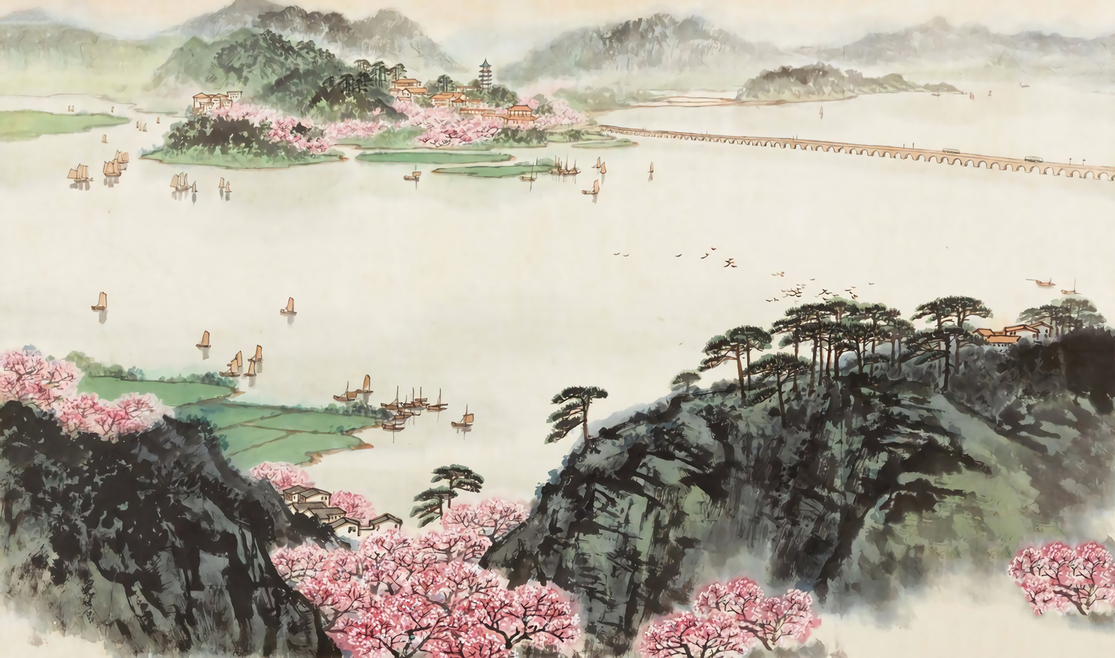
江 南 春
[唐] 杜 牧

Slide 42
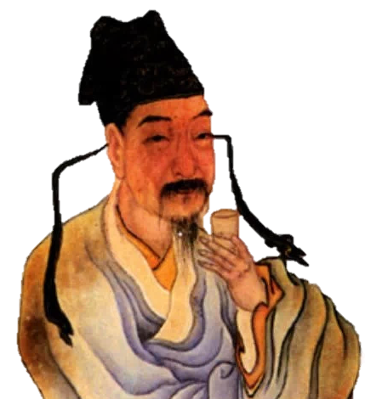
作者简介
杜 牧 （803－853），字牧之。京兆万年（今陕西西安）人。唐代文学家。因晚年居长安南樊川别墅，后世称他为“杜紫微”“杜樊川”。杜牧诗歌成就尤高，与李商隐齐名，并称“小李杜”。

Slide 43
你从题目里读懂了什么？
江 南 春
指长江以南地区。
江南的春天。

Slide 44
你知道哪些描写春天景色的诗句？
杜牧眼中江南的春天会是怎样的呢？
仅在淘宝销售
仅在淘宝店铺销售：https://shop488691149.taobao.com
小凤教学
微信：XFJXZYD
https://shop488691149.taobao.com
小凤教学资源店
小凤教学
小凤教学
小凤教学
小凤教学资源店
小凤教学资源店
微信：XFJXZYD
小凤教学资源店
竹外桃花三两枝，春江水暖鸭先知。
——[宋]苏轼
小凤教学
https://shop488691149.taobao.com
微信：XFJXZYD
小凤教学资源店
微信：XFJXZYD
微信：XFJXZYD
微信：XFJXZYD
小凤教学
https://shop488691149.taobao.com
小凤教学资源店
小凤教学
https://shop488691149.taobao.com
https://shop488691149.taobao.com
盗用小凤课件可耻
小凤教学资源店
小凤教学资源店
https://shop488691149.taobao.com
https://shop488691149.taobao.com
小凤教学资源店
小凤教学
https://shop488691149.taobao.com
小凤教学资源店
微信：XFJXZYD
小凤教学
小凤制作
https://shop488691149.taobao.com
小凤教学资源店
https://shop488691149.taobao.com
小凤教学
小凤教学资源店
小凤教学资源店
鄙视盗用小凤课件
https://shop488691149.taobao.com
https://shop488691149.taobao.com
https://shop488691149.taobao.com
微信：XFJXZYD
小凤教学
小凤教学
https://shop488691149.taobao.com
小凤教学资源店
小凤教学资源店
小凤教学
唯一店铺
小凤教学资源店
日出江花红胜火，春来江水绿如蓝。
——[唐]白居易
微信：XFJXZYD
鄙视盗用小凤课件
盗用小凤课件可耻
微信：XFJXZYD
https://shop488691149.taobao.com
小凤教学
小凤教学
https://shop488691149.taobao.com
小凤教学
小凤教学
淘宝店铺https://shop488691149.taobao.com
微信：XFJXZYD
小凤教学资源店
https://shop488691149.taobao.com
微信：XFJXZYD
小凤教学
小凤教学资源店
小凤教学
淘宝店铺：小凤教学资源店
https://shop488691149.taobao.com
小凤教学资源店
盗用小凤课件可耻
微信：XFJXZYD
微信：XFJXZYD
小凤教学资源店
鄙视盗用小凤课件
小凤教学资源店
小凤教学资源店
小凤教学资源店
小凤教学资源店
小凤教学资源店
小凤教学资源店
微信：XFJXZYD
小凤教学
小凤教学
盗用小凤课件可耻
小凤教学
淘宝店铺：https://shop488691149.taobao.com
淘宝唯一店铺：https://shop488691149.taobao.com

Slide 45
读古诗，读准字音。
江 南 春
[唐]杜 牧
千里莺啼绿映红，
水村山郭酒旗风。
南朝四百八十寺，
多少楼台烟雨中。
yīnɡ
ɡuō

Slide 46
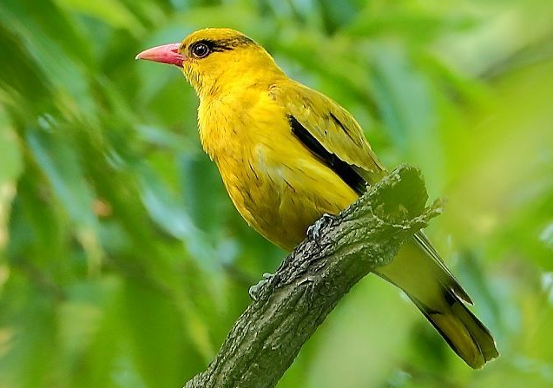

我会认
yīnɡ
莺
黄莺
莺啼
草长莺飞

Slide 47
读准节奏。
江 南 春
[唐]杜 牧
千里莺啼绿映红，
水村山郭酒旗风。
南朝四百八十寺，
多少楼台烟雨中。
仅在淘宝销售
仅在淘宝店铺销售：https://shop488691149.taobao.com
小凤教学
微信：XFJXZYD
https://shop488691149.taobao.com
小凤教学资源店
小凤教学
小凤教学
小凤教学
小凤教学资源店
小凤教学资源店
微信：XFJXZYD
小凤教学资源店
小凤教学
https://shop488691149.taobao.com
微信：XFJXZYD
小凤教学资源店
微信：XFJXZYD
微信：XFJXZYD
微信：XFJXZYD
小凤教学
https://shop488691149.taobao.com
小凤教学资源店
小凤教学
https://shop488691149.taobao.com
https://shop488691149.taobao.com
盗用小凤课件可耻
小凤教学资源店
小凤教学资源店
https://shop488691149.taobao.com
https://shop488691149.taobao.com
小凤教学资源店
小凤教学
https://shop488691149.taobao.com
小凤教学资源店
微信：XFJXZYD
小凤教学
小凤制作
https://shop488691149.taobao.com
小凤教学资源店
https://shop488691149.taobao.com
小凤教学
小凤教学资源店
小凤教学资源店
鄙视盗用小凤课件
https://shop488691149.taobao.com
https://shop488691149.taobao.com
https://shop488691149.taobao.com
微信：XFJXZYD
小凤教学
小凤教学
https://shop488691149.taobao.com
小凤教学资源店
小凤教学资源店
小凤教学
唯一店铺
小凤教学资源店
微信：XFJXZYD
鄙视盗用小凤课件
盗用小凤课件可耻
微信：XFJXZYD
https://shop488691149.taobao.com
小凤教学
小凤教学
https://shop488691149.taobao.com
小凤教学
小凤教学
淘宝店铺https://shop488691149.taobao.com
微信：XFJXZYD
小凤教学资源店
https://shop488691149.taobao.com
微信：XFJXZYD
小凤教学
小凤教学资源店
小凤教学
淘宝店铺：小凤教学资源店
https://shop488691149.taobao.com
小凤教学资源店
盗用小凤课件可耻
微信：XFJXZYD
微信：XFJXZYD
小凤教学资源店
鄙视盗用小凤课件
小凤教学资源店
小凤教学资源店
小凤教学资源店
小凤教学资源店
小凤教学资源店
小凤教学资源店
微信：XFJXZYD
小凤教学
小凤教学
盗用小凤课件可耻
小凤教学
淘宝店铺：https://shop488691149.taobao.com
淘宝唯一店铺：https://shop488691149.taobao.com

Slide 48
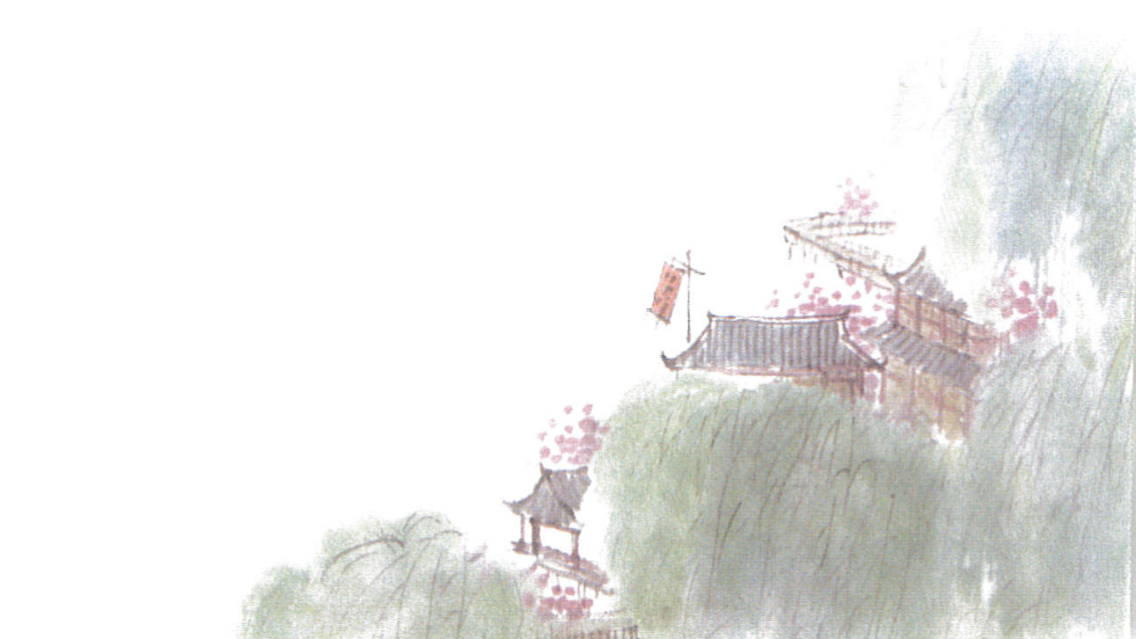
借助注释和插图，试着理解诗句意思，想象诗中描绘的江南春天的画面。

Slide 49

诗人写了哪些景物来表现江南的春天？把这些景物圈出来。
江 南 春
[唐]杜 牧
千里莺啼绿映红，
水村山郭酒旗风。
南朝四百八十寺，
多少楼台烟雨中。
仅在淘宝销售
仅在淘宝店铺销售：https://shop488691149.taobao.com
小凤教学
微信：XFJXZYD
https://shop488691149.taobao.com
绿树
小凤教学资源店
小凤教学
小凤教学
小凤教学
小凤教学资源店
小凤教学资源店
微信：XFJXZYD
小凤教学资源店
小凤教学
https://shop488691149.taobao.com
微信：XFJXZYD
小凤教学资源店
微信：XFJXZYD
微信：XFJXZYD
微信：XFJXZYD
小凤教学
https://shop488691149.taobao.com
小凤教学资源店
小凤教学
https://shop488691149.taobao.com
https://shop488691149.taobao.com
盗用小凤课件可耻
小凤教学资源店
小凤教学资源店
https://shop488691149.taobao.com
https://shop488691149.taobao.com
小凤教学资源店
小凤教学
小凤教学资源店
微信：XFJXZYD
https://shop488691149.taobao.com
小凤制作
红花
https://shop488691149.taobao.com
小凤教学
小凤教学资源店
https://shop488691149.taobao.com
小凤教学
小凤教学资源店
小凤教学资源店
鄙视盗用小凤课件
https://shop488691149.taobao.com
https://shop488691149.taobao.com
https://shop488691149.taobao.com
微信：XFJXZYD
小凤教学
小凤教学
https://shop488691149.taobao.com
小凤教学资源店
小凤教学资源店
小凤教学
唯一店铺
小凤教学资源店
微信：XFJXZYD
鄙视盗用小凤课件
盗用小凤课件可耻
微信：XFJXZYD
https://shop488691149.taobao.com
小凤教学
小凤教学
https://shop488691149.taobao.com
小凤教学
小凤教学
淘宝店铺https://shop488691149.taobao.com
微信：XFJXZYD
小凤教学资源店
https://shop488691149.taobao.com
微信：XFJXZYD
小凤教学
小凤教学资源店
小凤教学
淘宝店铺：小凤教学资源店
https://shop488691149.taobao.com
小凤教学资源店
盗用小凤课件可耻
微信：XFJXZYD
微信：XFJXZYD
小凤教学资源店
鄙视盗用小凤课件
小凤教学资源店
小凤教学资源店
小凤教学资源店
小凤教学资源店
小凤教学资源店
小凤教学资源店
微信：XFJXZYD
小凤教学
小凤教学
盗用小凤课件可耻
小凤教学
淘宝店铺：https://shop488691149.taobao.com
淘宝唯一店铺：https://shop488691149.taobao.com

Slide 50
读诗句，同桌交流看到了怎样的画面，听到了怎样的声音。
千里莺啼绿映红，
水村山郭酒旗风。

Slide 51
你听到了什么？看到了什么？
仅在淘宝销售
仅在淘宝店铺销售：https://shop488691149.taobao.com
小凤教学
https://shop488691149.taobao.com
千里莺啼绿映红，
微信：XFJXZYD
小凤教学资源店
小凤教学
小凤教学
小凤教学
小凤教学资源店
小凤教学资源店
微信：XFJXZYD
小凤教学资源店
小凤教学
https://shop488691149.taobao.com
微信：XFJXZYD
小凤教学资源店
微信：XFJXZYD
微信：XFJXZYD
微信：XFJXZYD
小凤教学
https://shop488691149.taobao.com
小凤教学资源店
小凤教学
https://shop488691149.taobao.com
https://shop488691149.taobao.com
盗用小凤课件可耻
小凤教学资源店
小凤教学资源店
https://shop488691149.taobao.com
https://shop488691149.taobao.com
小凤教学资源店
小凤教学
https://shop488691149.taobao.com
小凤教学资源店
微信：XFJXZYD
小凤教学
小凤制作
https://shop488691149.taobao.com
小凤教学资源店
https://shop488691149.taobao.com
小凤教学
小凤教学资源店
小凤教学资源店
鄙视盗用小凤课件
https://shop488691149.taobao.com
听到
看到
https://shop488691149.taobao.com
莺 啼
:黄莺啼叫。
https://shop488691149.taobao.com
微信：XFJXZYD
小凤教学
小凤教学
https://shop488691149.taobao.com
小凤教学资源店
小凤教学资源店
小凤教学
唯一店铺
小凤教学资源店
微信：XFJXZYD
鄙视盗用小凤课件
盗用小凤课件可耻
微信：XFJXZYD
https://shop488691149.taobao.com
小凤教学
小凤教学
https://shop488691149.taobao.com
小凤教学
小凤教学
淘宝店铺https://shop488691149.taobao.com
微信：XFJXZYD
小凤教学资源店
https://shop488691149.taobao.com
微信：XFJXZYD
小凤教学
小凤教学资源店
绿映红
:绿树掩映着红花。
淘宝店铺：小凤教学资源店
https://shop488691149.taobao.com
小凤教学
小凤教学资源店
盗用小凤课件可耻
微信：XFJXZYD
微信：XFJXZYD
小凤教学资源店
鄙视盗用小凤课件
小凤教学资源店
小凤教学资源店
小凤教学资源店
小凤教学资源店
小凤教学资源店
小凤教学资源店
微信：XFJXZYD
小凤教学
小凤教学
盗用小凤课件可耻
小凤教学
淘宝店铺：https://shop488691149.taobao.com
淘宝唯一店铺：https://shop488691149.taobao.com

Slide 52

借助学习经验，说说“千里”的意思。
千里莺啼绿映红，
虚指，形容面积广阔。

Slide 53
你觉得哪个词语更好呢？
“千里”“十里”和“一里”
明朝诗人杨慎说：“千里莺啼，千里绿映红，谁能见得，谁能听得？”因此，他建议，改成“十里”就比较合理。
后来，清朝的何文焕说，改成“十里”，也还是听不清、看不明，还不如改成“‘一里’莺啼绿映红”。

Slide 54
千里莺啼绿映红，
千里莺啼，千里绿映红，作者用丰富的想象力，让我们感受到了江南春天生机勃勃、明朗绚丽的画面。

Slide 55
“村”是怎样的村？“郭”又是怎样的郭呢？
水村山郭酒旗风。
依山傍水的村庄。

Slide 56

“酒旗风”让你看到了怎样的画面？
水村山郭酒旗风。
风吹来，酒旗迎风招展。

Slide 57
说说诗句的意思。
千里莺啼绿映红，
水村山郭酒旗风。
诗意：广阔的江南地区，到处莺啼阵阵，绿树掩映着红花，依山傍水的村庄、迎风招展的酒旗一一在望。

Slide 58
这两句诗描绘的是怎样的天气的江南春景？
千里莺啼绿映红，
水村山郭酒旗风。
晴朗之景

Slide 59
想象声音，想象画面，朗读诗句,读出江南春天的明朗绚丽与生机勃勃。
千里莺啼绿映红，
水村山郭酒旗风。

Slide 60

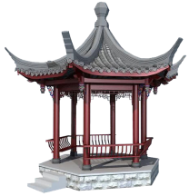
这两句诗描绘的又是怎样的天气的江南春景？
南朝四百八十寺，
多少楼台烟雨中。
烟雨之景

Slide 61

在江南的烟雨中，你看到了什么？
仅在淘宝销售
仅在淘宝店铺销售：https://shop488691149.taobao.com
小凤教学
微信：XFJXZYD
https://shop488691149.taobao.com
小凤教学资源店
南朝四百八十寺，多少楼台烟雨中。
小凤教学
小凤教学
小凤教学
小凤教学资源店
小凤教学资源店
微信：XFJXZYD
小凤教学资源店
小凤教学
https://shop488691149.taobao.com
微信：XFJXZYD
小凤教学资源店
微信：XFJXZYD
微信：XFJXZYD
微信：XFJXZYD
小凤教学
https://shop488691149.taobao.com
小凤教学资源店
小凤教学
https://shop488691149.taobao.com
https://shop488691149.taobao.com
盗用小凤课件可耻
小凤教学资源店
小凤教学资源店
https://shop488691149.taobao.com
https://shop488691149.taobao.com
小凤教学资源店
小凤教学
https://shop488691149.taobao.com
小凤教学资源店
微信：XFJXZYD
小凤教学
小凤制作
https://shop488691149.taobao.com
小凤教学资源店
https://shop488691149.taobao.com
小凤教学
小凤教学资源店
小凤教学资源店
鄙视盗用小凤课件
https://shop488691149.taobao.com
https://shop488691149.taobao.com
微信：XFJXZYD
形容寺庙很多。
小凤教学
“南朝”是“宋、齐、梁、陈”四个朝代的总称。“南朝”和之后的隋朝、唐朝都非常崇尚佛教，各地纷纷兴建寺庙，佛寺数量众多。
https://shop488691149.taobao.com
小凤教学
https://shop488691149.taobao.com
小凤教学资源店
小凤教学资源店
小凤教学
唯一店铺
小凤教学资源店
微信：XFJXZYD
鄙视盗用小凤课件
盗用小凤课件可耻
微信：XFJXZYD
https://shop488691149.taobao.com
小凤教学
小凤教学
https://shop488691149.taobao.com
小凤教学
小凤教学
淘宝店铺https://shop488691149.taobao.com
微信：XFJXZYD
小凤教学资源店
https://shop488691149.taobao.com
微信：XFJXZYD
小凤教学
小凤教学资源店
小凤教学
淘宝店铺：小凤教学资源店
https://shop488691149.taobao.com
小凤教学资源店
盗用小凤课件可耻
微信：XFJXZYD
微信：XFJXZYD
小凤教学资源店
鄙视盗用小凤课件
小凤教学资源店
小凤教学资源店
小凤教学资源店
小凤教学资源店
小凤教学资源店
小凤教学资源店
微信：XFJXZYD
小凤教学
小凤教学
盗用小凤课件可耻
小凤教学
淘宝店铺：https://shop488691149.taobao.com
淘宝唯一店铺：https://shop488691149.taobao.com

Slide 62
说说诗句的意思。
南朝四百八十寺，
多少楼台烟雨中。
诗意：数不清的寺庙，众多亭台楼阁掩藏在迷蒙的烟雨之中。

Slide 63
用舒缓、轻柔的语调读出江南烟雨的朦胧美。
南朝四百八十寺，
多少楼台烟雨中。

Slide 64
读出江南春天不同的美。
仅在淘宝销售
小凤教学
千里莺啼绿映红，
水村山郭酒旗风。
南朝四百八十寺，
多少楼台烟雨中。
仅在淘宝店铺销售：https://shop488691149.taobao.com
微信：XFJXZYD
https://shop488691149.taobao.com
小凤教学资源店
小凤教学
小凤教学
小凤教学
小凤教学资源店
小凤教学资源店
微信：XFJXZYD
小凤教学资源店
小凤教学
https://shop488691149.taobao.com
微信：XFJXZYD
明朗绚丽
小凤教学资源店
微信：XFJXZYD
微信：XFJXZYD
微信：XFJXZYD
小凤教学
https://shop488691149.taobao.com
小凤教学资源店
小凤教学
https://shop488691149.taobao.com
https://shop488691149.taobao.com
盗用小凤课件可耻
小凤教学资源店
小凤教学资源店
https://shop488691149.taobao.com
https://shop488691149.taobao.com
小凤教学资源店
小凤教学
https://shop488691149.taobao.com
小凤教学资源店
微信：XFJXZYD
小凤教学
小凤制作
https://shop488691149.taobao.com
小凤教学资源店
https://shop488691149.taobao.com
小凤教学
小凤教学资源店
小凤教学资源店
鄙视盗用小凤课件
https://shop488691149.taobao.com
https://shop488691149.taobao.com
https://shop488691149.taobao.com
微信：XFJXZYD
小凤教学
小凤教学
https://shop488691149.taobao.com
小凤教学资源店
小凤教学资源店
小凤教学
唯一店铺
小凤教学资源店
微信：XFJXZYD
鄙视盗用小凤课件
烟雨迷蒙
盗用小凤课件可耻
微信：XFJXZYD
https://shop488691149.taobao.com
小凤教学
小凤教学
https://shop488691149.taobao.com
小凤教学
小凤教学
淘宝店铺https://shop488691149.taobao.com
微信：XFJXZYD
小凤教学资源店
https://shop488691149.taobao.com
微信：XFJXZYD
小凤教学
小凤教学资源店
小凤教学
淘宝店铺：小凤教学资源店
https://shop488691149.taobao.com
小凤教学资源店
盗用小凤课件可耻
微信：XFJXZYD
微信：XFJXZYD
小凤教学资源店
鄙视盗用小凤课件
小凤教学资源店
小凤教学资源店
小凤教学资源店
小凤教学资源店
小凤教学资源店
小凤教学资源店
微信：XFJXZYD
小凤教学
小凤教学
盗用小凤课件可耻
小凤教学
淘宝店铺：https://shop488691149.taobao.com
淘宝唯一店铺：https://shop488691149.taobao.com

Slide 65
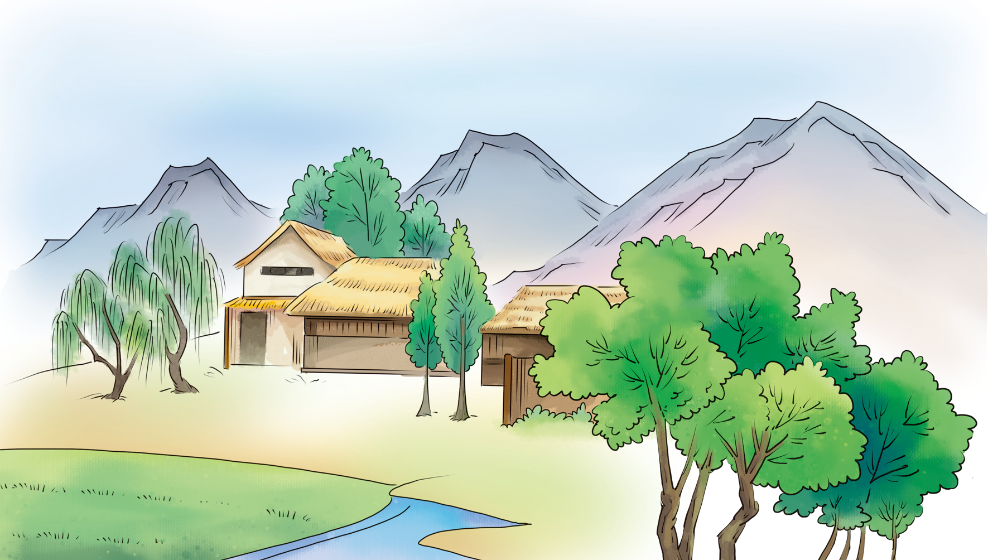
书湖阴先生壁
[宋] 王安石

Slide 66
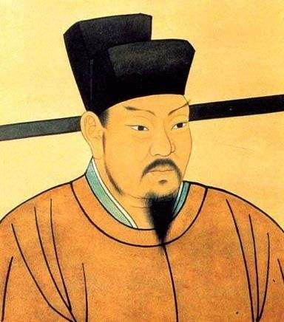
作者简介
王安石 字介甫，号半山，江西临川（今江西抚州）人，世称临川先生。宋代改革家、思想家、文学家，“唐宋八大家”之一。诗作有《元日》《梅花》《泊船瓜洲》等。

Slide 67
①
书湖阴先生壁
注释
①
[湖阴先生]杨骥（字德逢）的别号。杨骥是王安石退居江宁（今江苏南京）时的邻居。

Slide 68
题壁诗
书湖阴先生壁
题写在湖阴先生家墙壁上的诗。
题写在……墙壁上的诗。

Slide 69
仅在淘宝销售
我们学过哪些题壁诗呢？
仅在淘宝店铺销售：https://shop488691149.taobao.com
小凤教学
微信：XFJXZYD
https://shop488691149.taobao.com
小凤教学资源店
小凤教学
小凤教学
小凤教学
小凤教学资源店
小凤教学资源店
微信：XFJXZYD
小凤教学资源店
小凤教学
https://shop488691149.taobao.com
微信：XFJXZYD
小凤教学资源店
微信：XFJXZYD
微信：XFJXZYD
微信：XFJXZYD
小凤教学
https://shop488691149.taobao.com
小凤教学资源店
小凤教学
https://shop488691149.taobao.com
https://shop488691149.taobao.com
盗用小凤课件可耻
小凤教学资源店
小凤教学资源店
https://shop488691149.taobao.com
https://shop488691149.taobao.com
小凤教学资源店
小凤教学
小凤教学资源店
题西林壁
[宋] 苏 轼
横看成岭侧成峰，远近高低各不同。
不识庐山真面目，只缘身在此山中。
题临安邸
[宋] 林 升
山外青山楼外楼，西湖歌舞几时休？
暖风熏得游人醉，直把杭州作汴州。
https://shop488691149.taobao.com
微信：XFJXZYD
小凤教学
小凤制作
https://shop488691149.taobao.com
小凤教学资源店
https://shop488691149.taobao.com
小凤教学
小凤教学资源店
小凤教学资源店
鄙视盗用小凤课件
https://shop488691149.taobao.com
https://shop488691149.taobao.com
https://shop488691149.taobao.com
微信：XFJXZYD
小凤教学
小凤教学
https://shop488691149.taobao.com
小凤教学资源店
小凤教学资源店
小凤教学
唯一店铺
小凤教学资源店
微信：XFJXZYD
鄙视盗用小凤课件
盗用小凤课件可耻
微信：XFJXZYD
https://shop488691149.taobao.com
小凤教学
小凤教学
https://shop488691149.taobao.com
小凤教学
小凤教学
淘宝店铺https://shop488691149.taobao.com
微信：XFJXZYD
小凤教学资源店
https://shop488691149.taobao.com
微信：XFJXZYD
小凤教学
小凤教学资源店
小凤教学
淘宝店铺：小凤教学资源店
https://shop488691149.taobao.com
小凤教学资源店
盗用小凤课件可耻
微信：XFJXZYD
微信：XFJXZYD
小凤教学资源店
鄙视盗用小凤课件
小凤教学资源店
小凤教学资源店
小凤教学资源店
小凤教学资源店
小凤教学资源店
小凤教学资源店
微信：XFJXZYD
小凤教学
小凤教学
盗用小凤课件可耻
小凤教学
淘宝店铺：https://shop488691149.taobao.com
淘宝唯一店铺：https://shop488691149.taobao.com

Slide 70
齐读课题，读准节奏。
书湖阴先生壁

Slide 71
读古诗，读准字音,读准节奏。
书湖阴先生壁
[宋] 王安石
茅檐长扫净无苔，
花木成畦手自栽。
一水护田将绿绕，
两山排闼送青来。
qí
tà

Slide 72
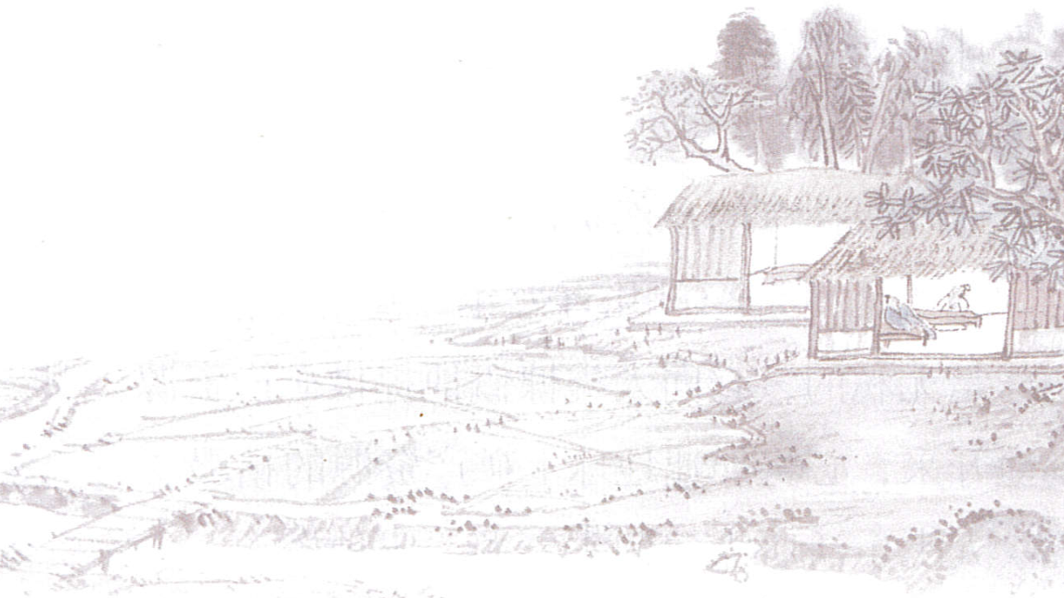
借助注释和插图，理解诗句意思，想象诗中描绘的的画面，同桌交流。

Slide 73
一句诗就是一幅画。读诗句，说说诗句描绘的画面。
茅檐长扫净无苔，
茅屋。
经常打扫。
青苔。

Slide 74
茅檐长扫净无苔，
茅屋常被主人打扫，干干净净没有青苔。

Slide 75
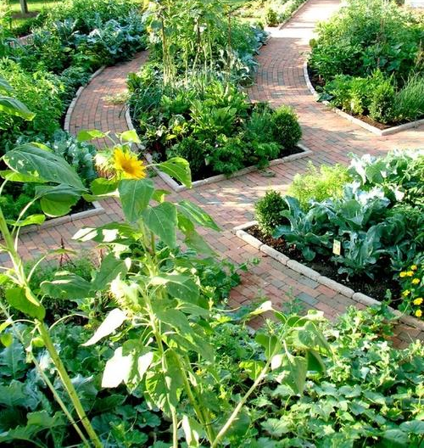
花木成畦手自栽。
湖阴先生亲手栽种的花草树木成行成畦，非常整齐。
这里指种有花木的一块块排列整齐的土地，周围有土埂围着。

Slide 76

一水护田将绿绕，
庭院外，一条溪流护卫环绕着绿油油的农田。

Slide 77

两山排闼送青来。
两座青山推开屋门,把翠色送到了眼前。
推开门。闼，小门。

Slide 78
湖阴先生的庭院给你留下了怎样的印象？从哪里感受到的？
茅檐长扫净无苔，
花木成畦手自栽。
整洁 幽雅

Slide 79
湖阴先生是一个怎样的人？
仅在淘宝销售
仅在淘宝店铺销售：https://shop488691149.taobao.com
小凤教学
茅檐长扫净无苔，花木成畦手自栽。
微信：XFJXZYD
https://shop488691149.taobao.com
小凤教学资源店
小凤教学
小凤教学
小凤教学
小凤教学资源店
小凤教学资源店
微信：XFJXZYD
小凤教学资源店
小凤教学
https://shop488691149.taobao.com
微信：XFJXZYD
小凤教学资源店
微信：XFJXZYD
微信：XFJXZYD
微信：XFJXZYD
小凤教学
https://shop488691149.taobao.com
小凤教学资源店
小凤教学
https://shop488691149.taobao.com
https://shop488691149.taobao.com
盗用小凤课件可耻
小凤教学资源店
小凤教学资源店
https://shop488691149.taobao.com
https://shop488691149.taobao.com
小凤教学资源店
小凤教学
https://shop488691149.taobao.com
小凤教学资源店
微信：XFJXZYD
小凤教学
小凤制作
https://shop488691149.taobao.com
小凤教学资源店
https://shop488691149.taobao.com
小凤教学
小凤教学资源店
小凤教学资源店
鄙视盗用小凤课件
https://shop488691149.taobao.com
勤 劳
兴趣高雅
https://shop488691149.taobao.com
https://shop488691149.taobao.com
微信：XFJXZYD
小凤教学
小凤教学
https://shop488691149.taobao.com
小凤教学资源店
小凤教学资源店
小凤教学
唯一店铺
小凤教学资源店
微信：XFJXZYD
鄙视盗用小凤课件
盗用小凤课件可耻
微信：XFJXZYD
https://shop488691149.taobao.com
小凤教学
小凤教学
https://shop488691149.taobao.com
小凤教学
小凤教学
淘宝店铺https://shop488691149.taobao.com
微信：XFJXZYD
小凤教学资源店
https://shop488691149.taobao.com
微信：XFJXZYD
小凤教学
小凤教学资源店
爱整洁
小凤教学
淘宝店铺：小凤教学资源店
https://shop488691149.taobao.com
热爱生活
小凤教学资源店
盗用小凤课件可耻
微信：XFJXZYD
微信：XFJXZYD
小凤教学资源店
鄙视盗用小凤课件
小凤教学资源店
小凤教学资源店
小凤教学资源店
小凤教学资源店
小凤教学资源店
小凤教学资源店
微信：XFJXZYD
小凤教学
小凤教学
盗用小凤课件可耻
小凤教学
淘宝店铺：https://shop488691149.taobao.com
淘宝唯一店铺：https://shop488691149.taobao.com

Slide 80
读句子，说说你发现了什么。
弯弯曲曲的溪水像是用手护住了田野，两边的山峰则像是推门而来，拟人化的描写赋予了溪流、青山以动感和人的情意，仿佛青山绿水对居住在此的人们表现出了亲切友好的态度。
一水护田将绿绕，
两山排闼送青来。
拟 人

Slide 81
对 偶
再观察诗句，你还发现了什么？
仅在淘宝销售
仅在淘宝店铺销售：https://shop488691149.taobao.com
小凤教学
微信：XFJXZYD
https://shop488691149.taobao.com
小凤教学资源店
小凤教学
小凤教学
小凤教学
小凤教学资源店
小凤教学资源店
微信：XFJXZYD
小凤教学资源店
小凤教学
https://shop488691149.taobao.com
微信：XFJXZYD
小凤教学资源店
微信：XFJXZYD
微信：XFJXZYD
微信：XFJXZYD
小凤教学
https://shop488691149.taobao.com
小凤教学资源店
小凤教学
https://shop488691149.taobao.com
https://shop488691149.taobao.com
盗用小凤课件可耻
小凤教学资源店
小凤教学资源店
一 水 护 田 将 绿 绕，
两 山 排 闼 送 青 来。
https://shop488691149.taobao.com
https://shop488691149.taobao.com
小凤教学资源店
小凤教学
https://shop488691149.taobao.com
小凤教学资源店
微信：XFJXZYD
小凤教学
小凤制作
https://shop488691149.taobao.com
小凤教学资源店
https://shop488691149.taobao.com
小凤教学
小凤教学资源店
鄙视盗用小凤课件
https://shop488691149.taobao.com
小凤教学资源店
上下句
两两相对
https://shop488691149.taobao.com
https://shop488691149.taobao.com
微信：XFJXZYD
小凤教学
小凤教学
https://shop488691149.taobao.com
小凤教学资源店
小凤教学资源店
小凤教学
唯一店铺
小凤教学资源店
微信：XFJXZYD
鄙视盗用小凤课件
盗用小凤课件可耻
微信：XFJXZYD
https://shop488691149.taobao.com
小凤教学
小凤教学
https://shop488691149.taobao.com
小凤教学
小凤教学
淘宝店铺https://shop488691149.taobao.com
微信：XFJXZYD
小凤教学资源店
https://shop488691149.taobao.com
微信：XFJXZYD
小凤教学
小凤教学资源店
小凤教学
淘宝店铺：小凤教学资源店
https://shop488691149.taobao.com
小凤教学资源店
盗用小凤课件可耻
微信：XFJXZYD
微信：XFJXZYD
小凤教学资源店
鄙视盗用小凤课件
小凤教学资源店
小凤教学资源店
小凤教学资源店
小凤教学资源店
小凤教学资源店
小凤教学资源店
微信：XFJXZYD
小凤教学
小凤教学
盗用小凤课件可耻
小凤教学
淘宝店铺：https://shop488691149.taobao.com
淘宝唯一店铺：https://shop488691149.taobao.com

Slide 82

你还知道哪些用了“对偶”修辞手法的诗句呢？
两个黄鹂鸣翠柳，一行白鹭上青天。
黑云翻墨未遮山，白雨跳珠乱入船。
日出江花红胜火，春来江水绿如蓝。
春种一粒粟，秋收万颗子。
远看山有色，近听水无声。
……

Slide 83
朗诵诗歌，想象画面，感受诗人的心情。
书湖阴先生壁
[宋] 王安石
茅檐长扫净无苔，
花木成畦手自栽。
一水护田将绿绕，
两山排闼送青来。

Slide 84
诗人看到湖阴先生的庭院内外是如此清朗、幽静，十分喜爱，对主人品性、情趣十分赞赏，忍不住题诗于湖阴先生家墙壁上。

Slide 85
融入感受，朗读诗歌，背诵诗歌。

Slide 86
随堂练习
一、下面诗句中与“一水护田将绿绕，两山排闼送青来”修辞手法相同的诗句是（ ）。
A
A.两个黄鹂鸣翠柳，一行白鹭上青天。
B.欲把西湖比西子，淡妆浓抹总相宜。
C.遥望洞庭山水翠，白银盘里一青螺。
D.南朝四百八十寺，多少楼台烟雨中。

Slide 87
二、判断下列说法的对错，对的打“√”，错的打“×”。
本课的《浪淘沙》是由九首诗歌构成的一组诗，本课选的是其中一首。（ ）
《江南春》的作者是唐代诗人杜甫。（ ）
“一水护田将绿绕，两山排闼送青来”运用了比喻的修辞手法。（ ）
√
×
×

Slide 88
课后作业
1. 背诵并默写三首古诗。
2. 积累描写景色的诗句。

Slide 89
我会写
yá
涯
组词：天涯海角 无边无涯
造句：即使走到天涯海角,我也忘不了故乡。

Slide 90
yīnɡ
莺
组词：黄莺 莺歌燕舞
造句：她的歌声就像黄莺鸣唱那样婉转动听。

